Slide 1
成人心肺复苏培训

Slide 2
心肺复苏
心肺复苏是针对心脏骤停急救的唯一有效技术
包括胸外按压、开放气道、人工呼吸、电除颤及药物使用等内容

Slide 3
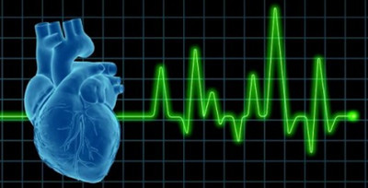
心脏骤停识别
意识丧失
呼吸停止或仅有濒死喘息
大动脉搏动消失（非医护人员无需判断）
Notes:
对于医护人员，在第一时间识别心脏骤停时，仅需要意识、呼吸、颈动脉搏动三个指标，不需要使用听诊器、心电图机、血压计来判断心脏骤停。
对于公众，你仅需要判断意识和呼吸即可，不需要触摸颈动脉搏动。
有人说，为了鼓励更多的第一目击者实施心肺复苏，应对所有昏迷失去反应的人实施心肺复苏，这个说法是错误的。
实施心肺复苏前，不应该省略判断呼吸（脉搏）的步骤。切记，不去判断和判断错误是两个概念。

Slide 4
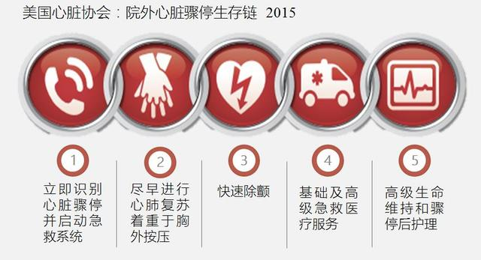
生存链
Notes:
心脏骤停发生，要想最大程度存活，必须高效贯彻生存链的每个环节，尤其是前三个环节至关重要。国内心脏骤停存活率低的根本原因就是在于很多人不会识别心脏骤停、不会不敢即刻实施心肺复苏、没有自动除颤器可以使用。而等到急救车来的时候，生命已经断送。
所以无论急救车有多快无论急救车上的医护人员水平有多高，没有现场第一目击者的参与，院外心脏骤停的存活不可能提高。
这也是夜鹰走出急诊室，培训更多公众去掌握现场急救技能的初衷。

Slide 5
成人心肺复苏 基础生命支持流程
环境安全评估
人工呼吸
持续心肺复苏直到专业人员到达
呼叫急救电话
环境安全评估
胸外按压
电除颤
判断呼吸（脉搏）

Slide 6
基础生命支持步骤解读

Slide 7
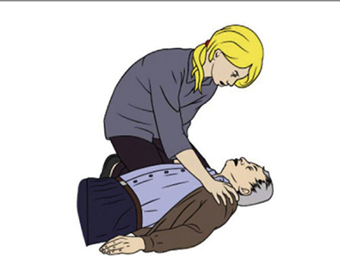
判断反应
拍肩+大声喊叫
声音和动作刺激
Notes:
拍双肩，大声喊叫，不要摇晃，不要掐人中，如果患者没有睁眼、说话，没有肢体活动，即为失去反应。对于倒地失去反应伴有抽搐患者，不要喊叫，不要约束，不要往嘴里塞东西，予以头部垫软垫，挪开周边危险物品，待其抽搐结束后再判断反应和呼吸。这样可以避免你对一个癫痫发作的患者实施心肺复苏。现实生活中这样糊涂的施救者可是不少。
当然也有更离谱的，对一个自己能喊叫的倒地者实施心肺复苏，简直是霸王硬上弓。

Slide 8
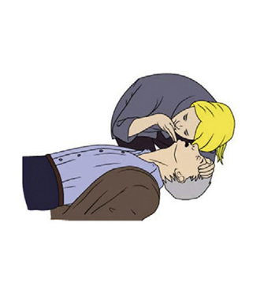
判断呼吸
胸腹起伏
5-10秒
不推荐公众判断脉搏
有呼吸
无呼吸
濒死喘息
Notes:
如果患者没有反应，俯下身观察患者胸腹部是否有起伏来判断呼吸。时间要在5-10秒内，不能短于5秒，也不要超过10秒。
濒死喘息：是指突发倒地，呼叫无反应，表现为一种张口样、叹息状、时间间隔越来越长的一种呼吸状态。此时已经心跳停止，不要犹豫，即刻给予胸外按压。大概40%左右的心源性心脏骤停者会有濒死喘息，这种喘息甚至长达数分钟。
切记：没有反应且没有呼吸或仅有濒死喘息，才是心脏骤停。

Slide 9
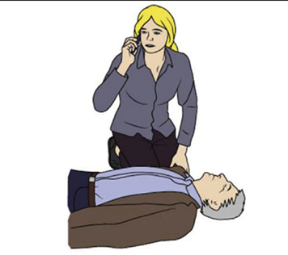
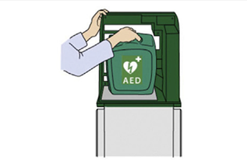
呼叫
拨打急救电话120
汇报心脏骤停
周边取得AED
电话指导CPR
Notes:
在2015年复苏指南更新中，何时呼叫120急救电话，有两个点：一是在判断无反应之后，呼叫急救，然后判断呼吸（脉搏），开始胸外按压。二是在判断无反应，判断无呼吸（脉搏）之后，再呼叫120急救电话。
两个时间点呼叫，都是可以的。
个人倾向于在判断呼吸（脉搏）之后，这样向调度员汇报的信息会更明确。
另外，如果你不懂急救，也可以询问调度员，在调度员电话指挥下开始施救。

Slide 10
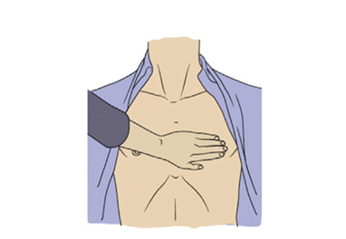
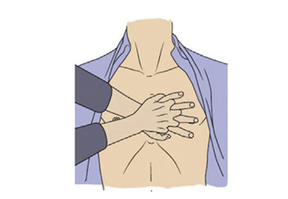
胸外按压位置
胸骨下半部分
乳头连线中点
剑突上两横指
掌跟叠加
贴腕翘指
Notes:
胸骨下半部分，是书面描述。乳头连线中点适用于男性或模拟人训练。剑突上两横指尤其适用于老年女性。
三者所说，基本是同一个位置。

Slide 11
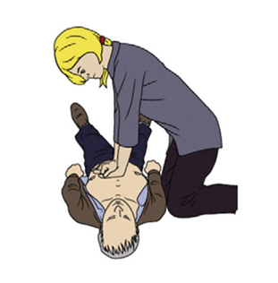
高质量胸外按压
速度：100-120次/ 分
深度：5-6CM（成人）
胸廓充分回弹
避免按压中断
双臂绷直
肘部不弯曲
垂直胸壁按压
Notes:
速度的训练，需要秒表计时，30次按压控制在15-18秒间。
按压深度，目前没有中国人的数据，因人而异。尤其是对于老年、消瘦、骨质疏松患者，这个深度一般达不到。
胸廓的回弹和按压深度同样重要。
按压中断意味着血流中断，应尽量避免或缩短，例如通气时、除颤时、气管插管时，都应注意减少按压中断时间。

Slide 12
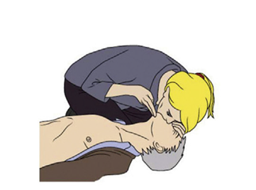
人工呼吸
可见胸廓隆起
吹气1秒
捏住鼻子
开放气道
Notes:
人工呼吸技能包括：头后仰开放气道、捏紧鼻子、嘴包住嘴别漏气，吹气时间1秒，不要太慢或太快。是否有效，要看到胸廓是否有隆起。看到有隆起，吹气量就够了，不需要明显或充分隆起。
当然现场急救中，如果你不愿意做口对口人工呼吸，你也可以只做单纯胸外按压，这对于心源性心脏骤停，同样有很好的效果。
当然对于长时间实施心肺复苏或溺水等窒息性心脏骤停，单纯胸外按压效果不佳。

Slide 13
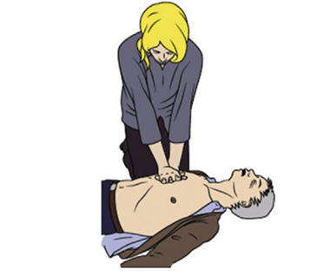
按压通气比 30:2
Notes:
对于成人心脏骤停，无论单人施救，还是双人配合施救，都是按压30次，人工呼吸2次，再按压30次，再人工呼吸2次，反复交替进行。按压的时候不吹气，吹气的时候不按压。
如果有多人参与施救，可以每两分钟交换按压者，避免按压疲劳，从而保证按压质量。
心肺复苏应持续到医护人员到达或取来自动体外除颤器AED。

Slide 14
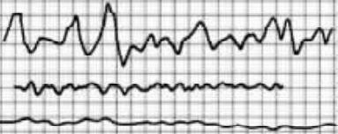
心脏骤停之心电图表现
室颤或无脉室速
无脉电活动
直线（心室静止）
Notes:
当一个人呼吸心跳停止，你接上心电监护，可能得到上述三类心电图类型。
图片提示一个室颤进展到接近直线的过程。
这里要强调：只有室颤和无脉室速才需要除颤。无脉电活动和直线的心电类型都不需要除颤，也无颤可除。
对于后两者，应该继续心肺复苏，改善血流，才有可能唤醒窦房结，重新复跳。

Slide 15
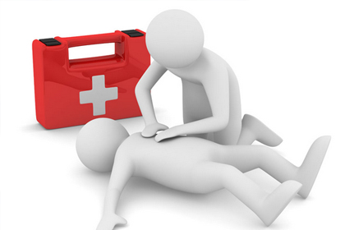
室颤与除颤
院外心脏骤停，80%为室颤
室颤最有效的抢救方法是除颤
每延迟除颤1分钟，抢救成功率下降10%左右
Notes:
对于表现为室颤的心脏骤停，越早除颤越好。所以生存链里特别强调这一点。一旦除颤器具备，无论你做了多个循环的心肺复苏，都应该停下按压，给予除颤，在除颤后继续胸外按压。

Slide 16
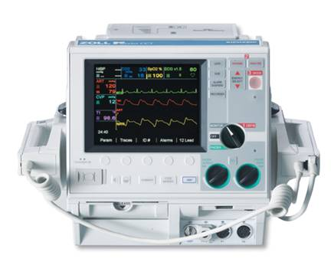
手动除颤器丨医护专用
Notes:
这个是医院医护人员专用的手动除颤器。是院前急救120急救车上的标配，如果一部救护车上没有除颤器，那就不是一部合格的急救车。

Slide 17
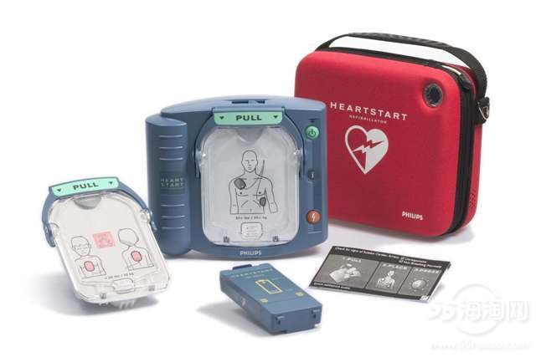
自动体外除颤器AED
专为公众设计
自行识别室颤或非室颤
手动或自动放电
自动充电
目前市场价大约2万元
Notes:
网络下载的图片，并非广告，哈哈
目前市场上的大品牌，性能价格基本趋同，没有很明显优劣。

Slide 18
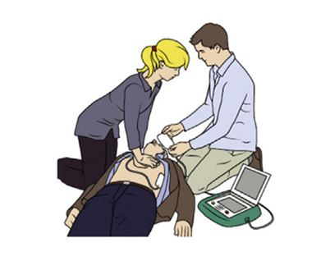
AED使用步骤
一人按压
另一人打开除颤器电源，按照语音和图示，将电击贴片粘贴在裸露的皮肤上
Notes:
警告，哪怕是柳岩倒地，你也不能隔着衣服贴电极片，文胸应该剪开，必须贴在皮肤上，当然应该注意遮盖。

Slide 19
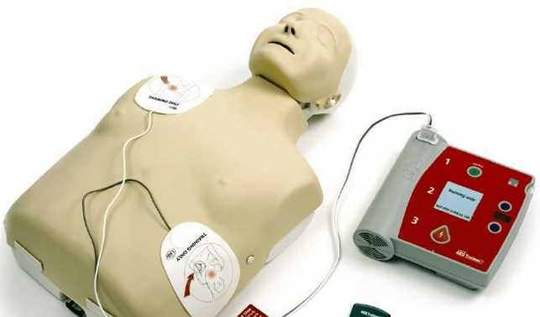
AED电极贴片位置
右上胸部
锁骨下、胸骨旁
左下胸部
心尖搏动部位
Notes:
这个图片，左下这个贴片可以再上移一点

Slide 20
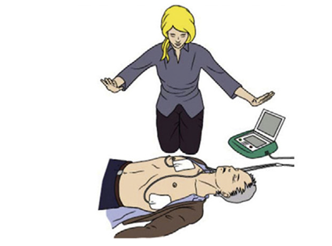
AED自动分析心律
此时不要碰触患者，以免干扰分析
Notes:
一旦电极片粘贴完毕，AED自动进入分析心律阶段

Slide 21
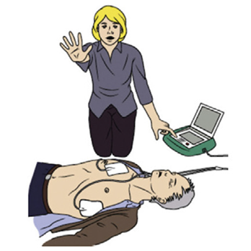
AED放电
如果AED分析后确认室颤，它会自动充电，并提示你按下放电按钮
你需要确认在没有人接触患者的情况下按下放电按钮

Slide 22
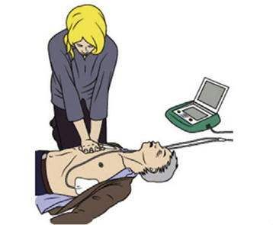
除颤与心肺复苏
除颤后，请即刻心肺复苏
如果复苏过程中患者有了反应和呼吸，则停止按压
否则应持续心肺复苏，2分钟后，AED会再次分析心律，完成下一次除颤准备
请保持电击贴片始终贴在胸部，复苏过程中不要取下
Notes:
心肺复苏是维持大脑和心脏重要器官血流和氧供，而除颤是帮助窦房结夺回对心脏的控制权，两者同样重要。并非有了除颤器就不做心肺复苏了。

Slide 23
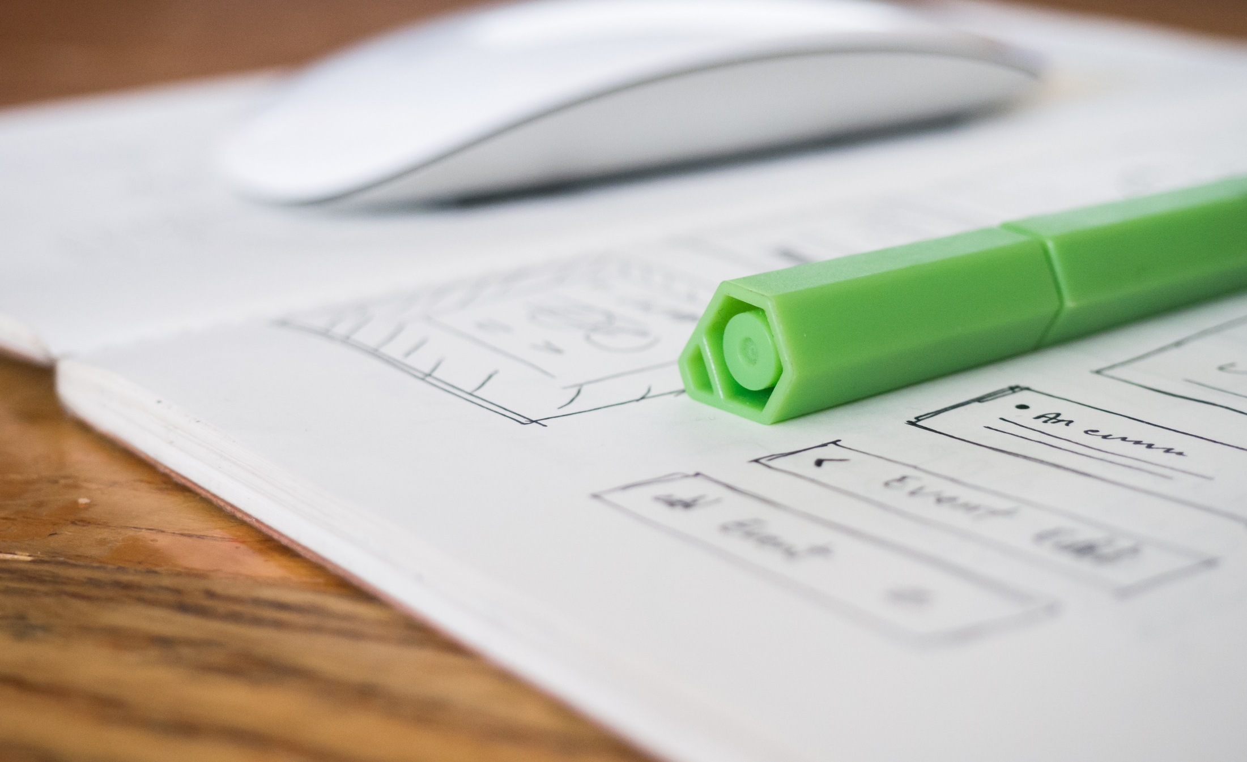
特别强调
1. AED的适应症是：无反应，且无呼吸或仅有濒死喘息
2. AED不能识别生死：如果误把AED给昏迷的活人（无反应有呼吸）使用，AED绝对不会充电，也绝对不会电到病人。但是AED在分析心律后，会说“不需要电击“，但会推荐继续心肺复苏（从这一点看，AED是有点傻）

Slide 24
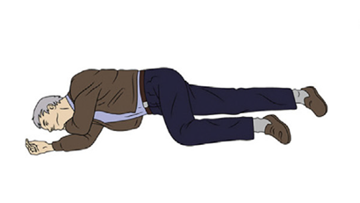
复苏后体位
若患者恢复呼吸（脉搏），仍不清醒，可摆放稳定侧卧位
持续观察呼吸（脉搏），等待救援

